Slide 1

Billiard simulation using AR
2016. 05. 14
Post IT / 정지욱 송민재 강경우 윤수환
이상무 김정욱 이정훈 이하영

Slide 2
INDEX
1
2
3
4
5
6
7
배경
개요
시스템구성
HW&SW
구현방법
기대효과
진행계획

Slide 3
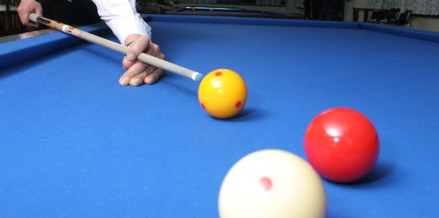



당구 시뮬레이션
1
배경
1. 당구는 배우기 쉽지 않은 어려운 스포츠
2. 스포츠와 과학의 참신한 “융합” 발전을 도모

Slide 4
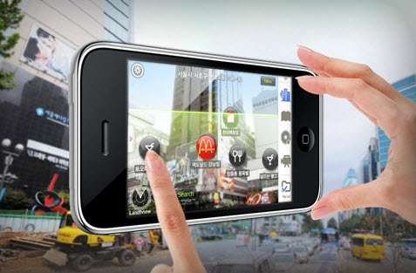
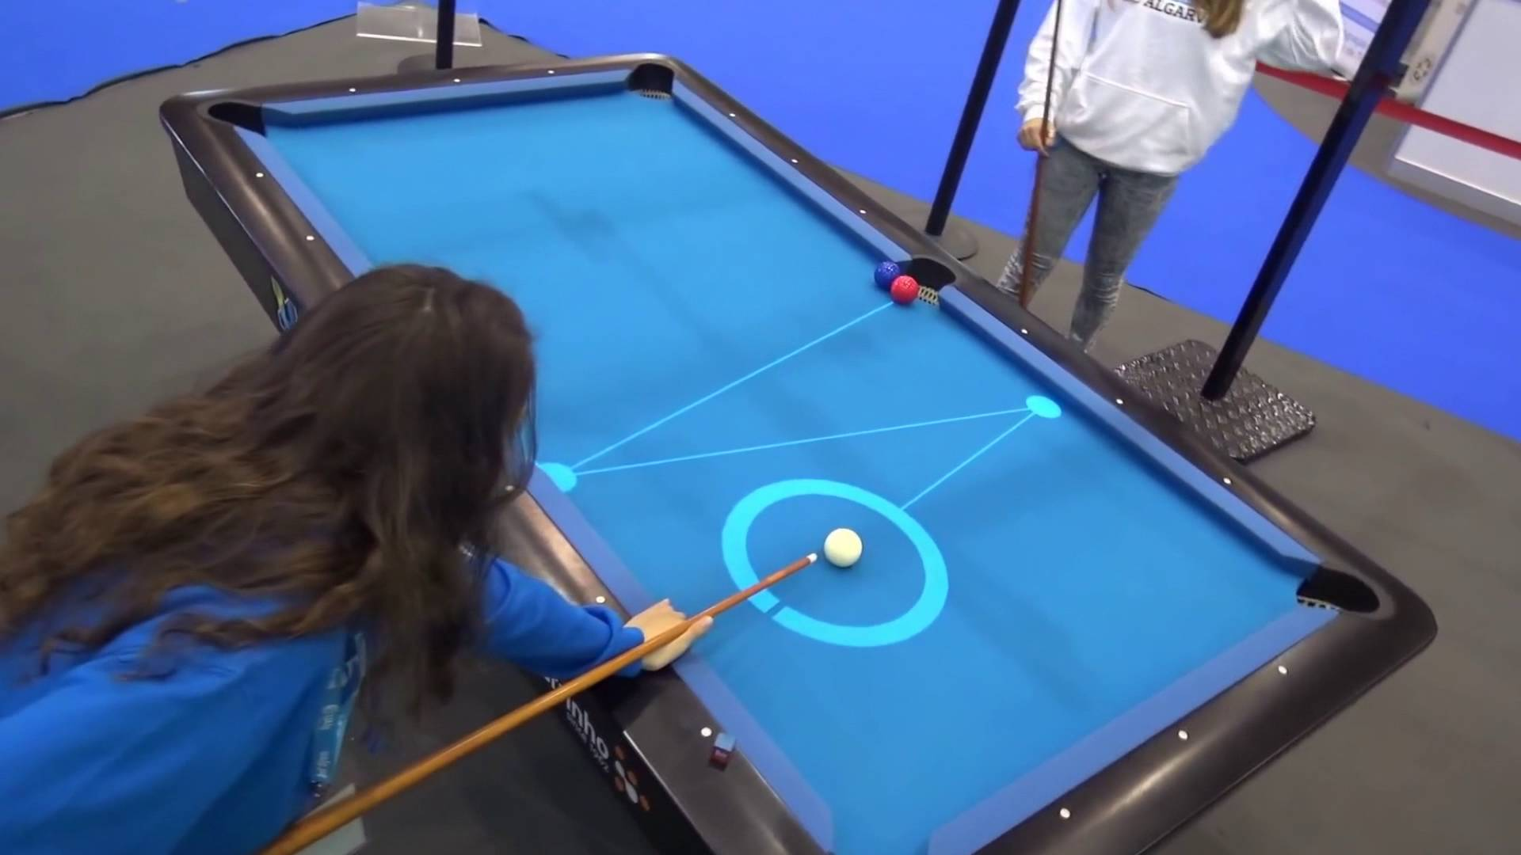
당구 시뮬레이션
2
개요
AR (Augmented Reality) 기술을 활용하여
당구 초보자들을 위한 당구 시뮬레이션을 구현한다.

Slide 5
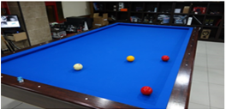
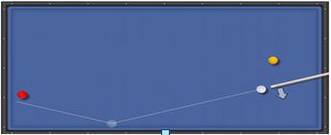
당구 시뮬레이션
3
시스템구성
당구대
AR(증강현실)
시뮬레이터
-프로젝트 빔을 투영
-큐대와 공을 증강현실로 구현해 투영하기 위한 스크린 역할
“공의 궤도를 AR로 구현”
- 흥미유발 - 실시간 궤도 확인
각도를 활용하여 공의 궤도를 제공
수구에 맞은 적구의 궤도 확인
공과 큐대 사이의 차이에 따라 옆에 파워 게이지를 표시

Slide 6
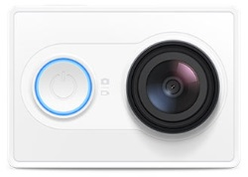
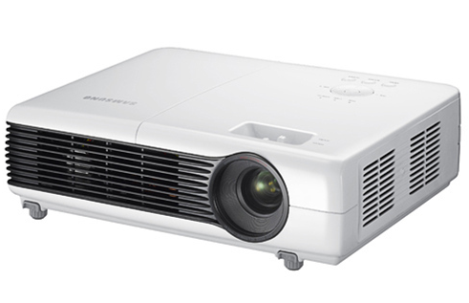
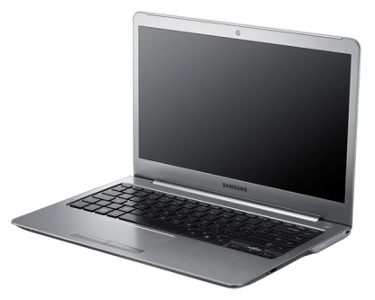
당구 시뮬레이션
4
HW
영상처리 카메라
영상처리를 위해 당구대를 촬영하여 켬퓨터에 영상데이터를 전송
영상출력 빔 프로젝터
당구대에 컴퓨터에서
영상처리를 한 결과출력

Slide 7
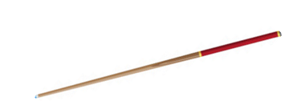
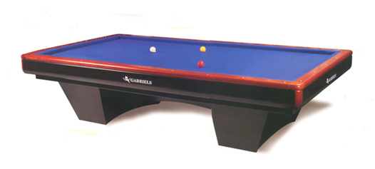
당구 시뮬레이션
4
HW
타점확인 큐대
영상출력 빔 프로젝터
레이저를 장착해 타점확인
증강현실을 나타낼
스크린역할

Slide 8


당구 시뮬레이션
4
SW
“증강현실(Augmented Reality)” 구현
[Basic]
- 증강현실을 구현할 엔진
- 공의 궤도를 실시간 애니메이션으로 구현
3D 시뮬레이션
AR(증강현실)
- Vuforia 제공 AR SDK
- 증강현실 구현 라이브러리 제공

Slide 9
당구 시뮬레이션
5
구현방법
- 궤도는 실시간으로 확인할 수 있게 한다.
- 공의 궤도는 마찰력, 입사각, 반사각 그리고 공의 회전방향에 의해 결정된다.
- 수구에 맞은 적구의 궤도도 확인할 수 있게 한다.
- 공과 큐대 사이의 차이에 따라 옆에 파워 게이지를 부가적으로 표시한다.
- 컴퓨터와 빔 프로젝트를 연결해 Unity 3D에서 구현한 증강현실을 눈으로 볼 수 있게 한다.

Slide 10

당구 시뮬레이션
6
기대효과
쉽게 배울 수 있는 환경을 통한 다양한 계층의 접근성 증가
당구에 대한 사회의
관심 증가
당구와 같은 구기종목에 대한
증강현실 적용 연구의 증대
스포츠와 과학의 관계발전에
기여
IOT health care 서비스 등과의 융합으로 구기종목이 아닌 다른 스포츠 종목에
증강현실을 적용한 연구 가능성을 제시

Slide 11

당구 시뮬레이션
7
진행계획
하드웨어
소프트웨어(AR)
소프트웨어(물리)
이정훈,강경우
송민재,정지욱,
이상무
김정욱,이하영,
윤수환

Slide 12
당구 시뮬레이션
7
진행계획
 | 6월 | 7월 |  | 8월 | 9월 | 10월 |  | 11월 | 12월
자료조사 &재료 준비
하드웨어 디자인
센서 구측
궤도 측정
알고리즘 연구
소프트웨어 구현
증강현실 구현
단위 테스트
결합 테스트
유지 보수
최종 보고서 제출

Slide 13
Thank you.

